Slide 1
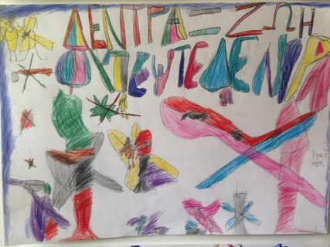
Φυσικό περιβάλλον- Εβδομάδα του δέντρου

Slide 2
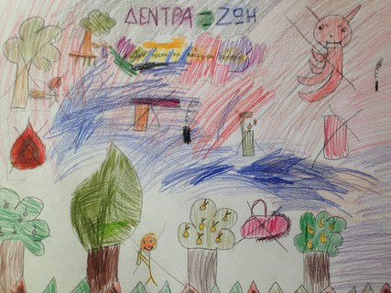

Slide 3
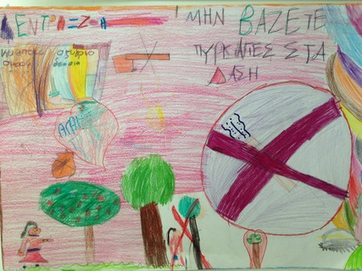

Slide 4
